Slide 1

Operators en expressies

Slide 2
Expressies
Expressie (expression) is een zin die kan geëvalueerd worden om een bepaald resultaat te geven.
Dit resultaat gebruiken we dan naar believen
Bestaat uit 2 delen:
Operators: +, -,*,%, etc.
Operands: meestal literals of variabelen
Voorbeelden van expressie:
2 + 3 * 4
-1 + 3
(2 + 3) * 4
2 * aantalKippen

Slide 3
Expressie regels
Regels bij uitwerken van expressies
Wordt van links naar rechts uitgewerkt.
Vermenigvuldiging en deling voorrang, vervolgens aftrekken en optellen.
Haakjes om voorrang te geven aan bepaald stuk

Slide 4
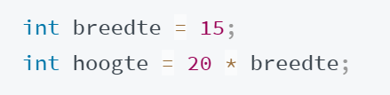
Voorbeeld van expressie

Slide 5
Numeric operators
In volgorde van prioriteit/volgorde van berekening (belangrijkste boven)
Operator | Gebruik
- | ‘unary minus’, gebruikt om negatieve getallen weer te geven. Bv -1 Unary wil zeggen: maar één operand nodig
* | Vermenigvuldiging
/ | Deling
+ | Optelling
- | Aftrekking Merk op: zelfde teken als unary minus, maar deze heeft 2 operands nodig. Maw, compiler ziet zelf welke operator bedoeld wordt a.d.h.v. operands (links) en rechts van operator
Er zijn nog operators, dit zijn echter de meest gebruikte.

Slide 6

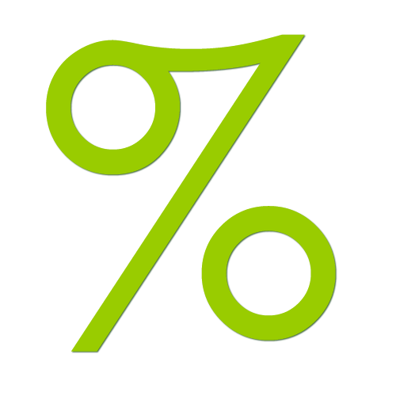
Modulator operator
Modulo operator: %
Geeft rest weer na deling door getal.
Bijvoorbeeld:
10%4 (spreek uit “10 mod 4”) geeft als resultaat 2
13%3 => resultaat: 1
6%2=> resultaat: 0

Slide 7
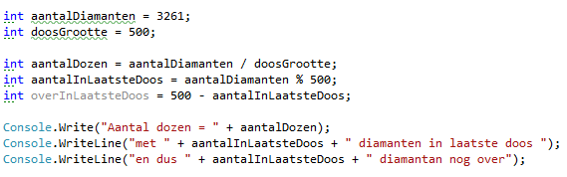
Typisch gebruik van modulo-operator
“M’n uberlevel paladin heeft 3261 diamanten gevonden. Hij kan deze in inventory-doosjes plaatsen waarin er telkens 500 passen. Hoeveel doosjes heeft hij nodig en hoeveel plek is er nog in het laatste doosje over als hij ze allemaal vult?”

Slide 8
Hoe verhoog je waarde van een variabele?
Stel, je hebt: int getal = 5;
Hoe verhoog ik deze met 1?
1° Huidige waarde van de variabele getal uitlezen
2° 1 bij deze waarde optellen
3° Resultaat terug in de variabele getal plaatsen
Dus:
getal= getal +1;

Slide 9
Hoe verwissel je de waarde van 2 variabelen?
Stel je hebt:
int getalA= 6;
int getalB= 8;
Je wil de waarden omwisselen.Je zal een extra reserve variabele nodig hebben:
1° Waarde eerste variabele in reserve variabele bewaren
2° Waarde eerste variabele overschrijven met waarde van tweede variabele
3° Waarde in tweede variabele overschrijven met waarde in reserve variabele
Dus:
int temp = getalA; getalA= getalB; getalB= temp;

Slide 10
Verkorte notatie van operators
Vooral handig wanneer je lange identifiers gebruikt
Verkorte notatie | Volledige notatie
a++ | a = a + 1
a += b | a = a + b
a -= b | a = a - b
a /= b | a = a / b
a *= b | a = a * b

Slide 11

Datatype van een expressie

Slide 12

Datatype in expressies
Datatypes in de expressie (van variabelen en literals) bepaald welke type als resultaat van een expressie wordt teruggegeven:
Integer + Integer zal integer als resultaat geven
Float + Float zal float als resultaat geven.
Etc.
Dus:
1 / 2 (integer gedeeld integer)
Resultaat: 0 ( integer)

Slide 13
Gemengde expressies
Indien meer dan 1 datatype in een expressie: volgorde van berekeningen en individuele datatypes bepaald finale datatype.
Bij een (sub-)berekening met 2 verschillende datatypes kiest C# het ‘grootste’ (dus bv double ipv int)
Vb:
1/2.0 geeft de double 0.5 als resultaat
4/3+ 3.2
eerst krijgen we 4/3 => de int met waarde 1
Dan 1+3.2 => geeft de double 4.2
Resultaat van de totale expressie is dus een double (maar niet 4.5333… zoals dit uit rekenmachine zou komen)

Slide 14
Const

Slide 15
Magic numbers en const
const (constant) voor variabele declaratie geeft aan dat deze variabele niet aangepast kan worden
Bv: const double maxTemp= 100.5;

Slide 16
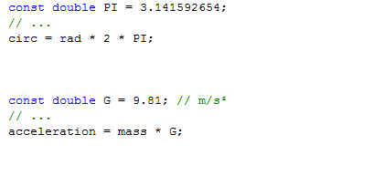
const voorbeelden

Slide 17
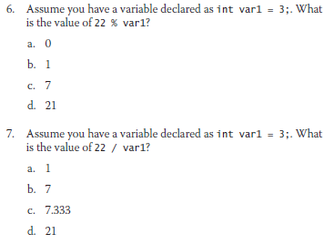
Oefeningen

